Slide 1


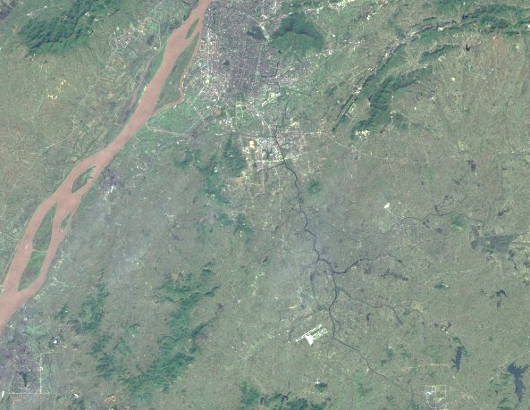
前言
为进一步提升片区居住品质，我局会同麒麟科创园管委会开展了《南京麒麟高新区控制性详细规划》NJNBa041—12规划管理单元图则技术修正工作。
根据《中华人民共和国城乡规划法》《南京市国土空间规划条例》，现将《南京麒麟高新区控制性详细规划》NJNBa041—12规划管理单元图则技术修正成果向社会予以公布。
南京市国土空间规划编制成果公布
《南京麒麟高新区控制性详细规划》NJNBa041—12规划管理单元图则技术修正
说明
1、本规划是城市发展的控制与引导性文件，不代表具体的项目实施计划和实施方案。一旦有建设行为，应依据批准的具体项目建设方案实施。
2、国土空间规划是不断优化更新的过程，规划内容以南京市规划和自然资源局存档备查的最新版本为准，同一地区同内容深度规划若有更新，南京市规划和自然资源局将依法及时在网站上公布，本材料自动作废。
3、本材料版权及解释权归南京市规划和自然资源局所有，未取得版权人的书面授权，谢绝改变、分发、发布或使用本材料图文资料。
地 址：南京市鼓楼区中山路171号
邮 编：210005
网 址：http://ghj.nanjing.gov.cn
咨询电话：025-52126800
南京市规划和自然资源局
二O二五年十二月

Slide 2
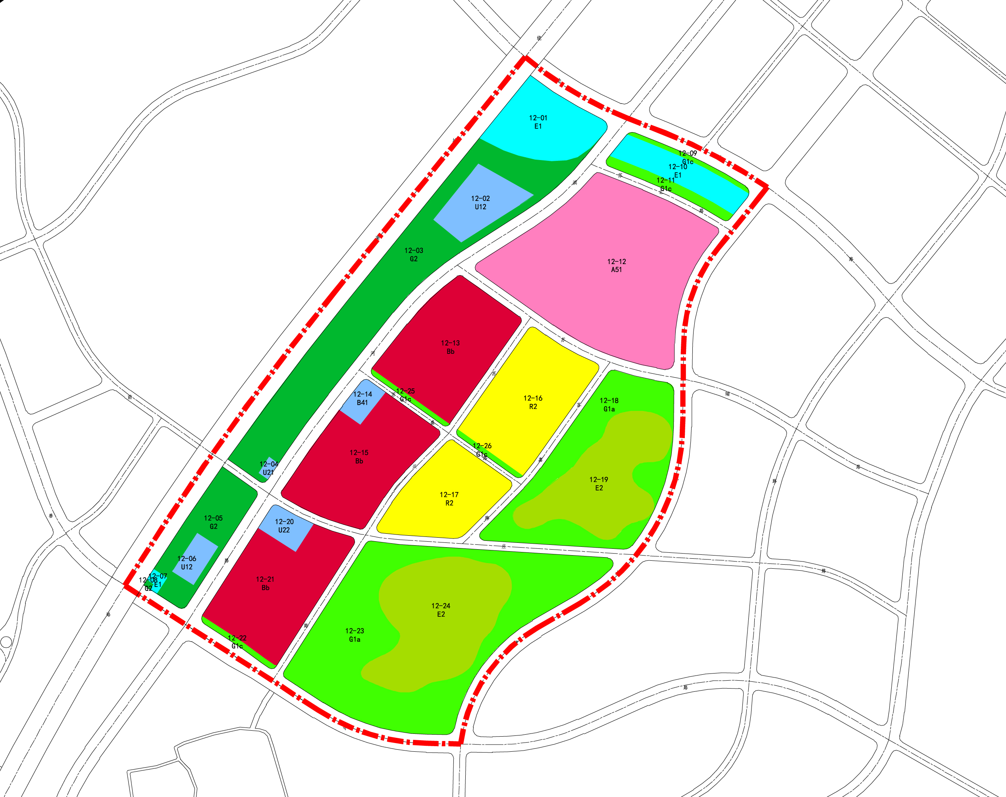
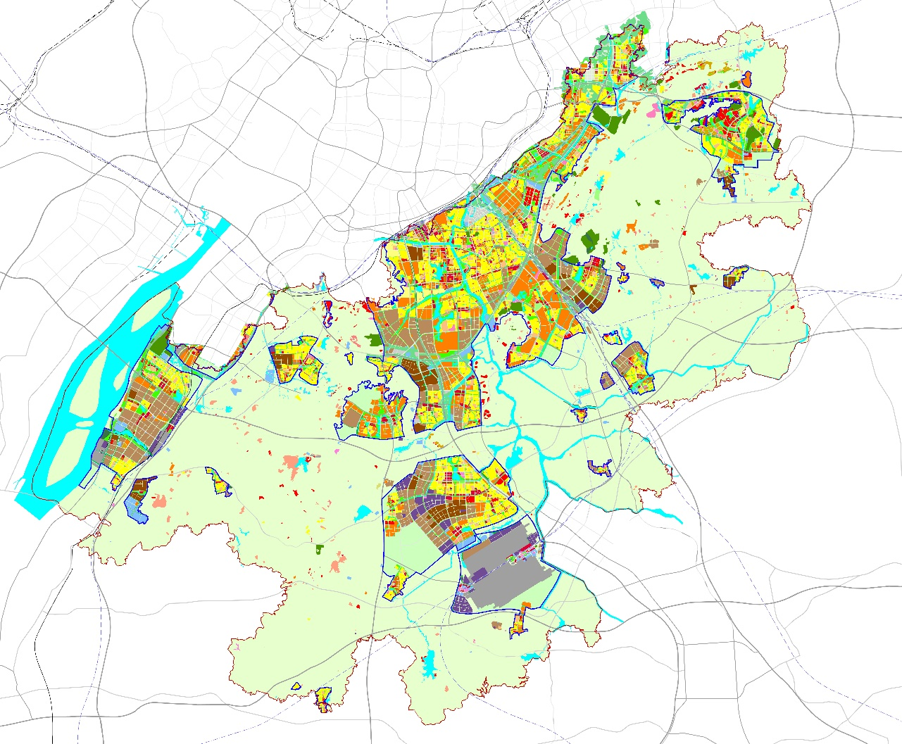
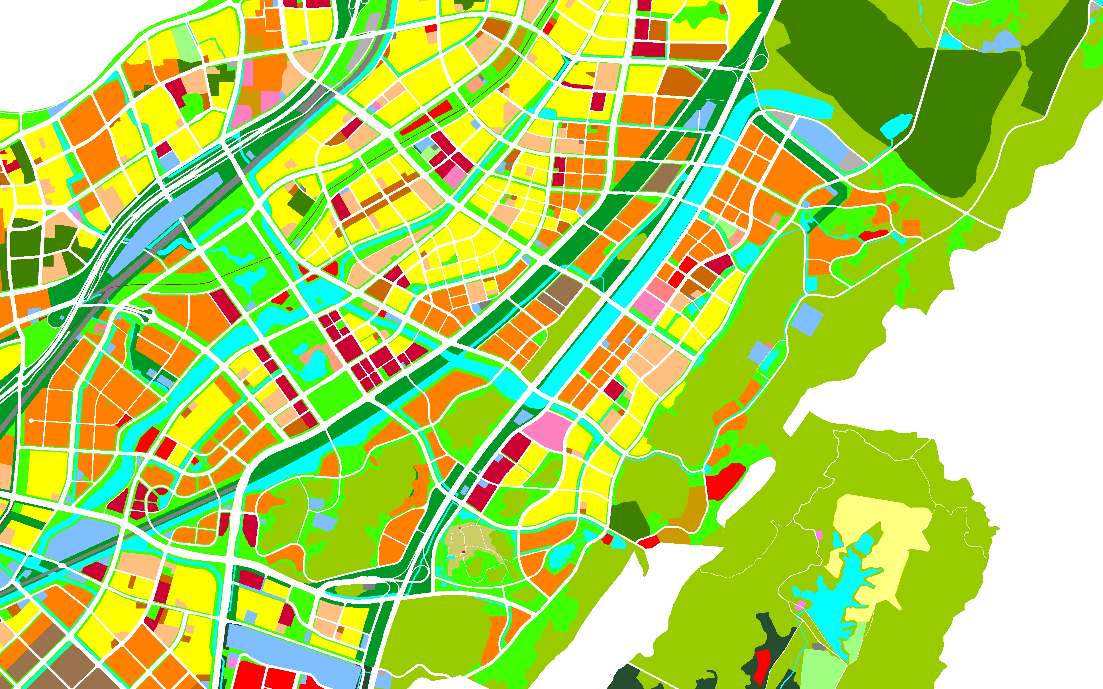
《南京麒麟高新区控制性详细规划》NJNBa041—12规划管理单元图则技术修正
区位
图则技术修正内容
NJNBa041—12规划管理单元图则位于麒麟科创园，东至青龙大道、南至宝善寺路、西至绕城高速、北至沧小路，用地面积约86.1公顷。
12—16地块二类居住用地（R2），用地面积约3.93公顷，容积率≤1.6，建筑密度≤27%，建筑高度≤35米，绿地率≥30％。
NJNBa041—12
规划管理单元图则
12—16地块
二类居住用地(R2)
用地面积：3.93公顷
容积率≤1.6
建筑密度≤27%
建筑高度≤35m
绿地率≥30%
本图则在江宁区的位置
NJNBa041
控规单元
NJDBd030
控规单元
北湾营街
东
麒
路
奔马路
沿
山
路
仙隐路
绕城高速
东麒路
沧小路
青龙大道
泰麟路
NJDBd030—04
规划管理单元图则
图则单元边界
技术修正地块范围
宝善寺路
NJNBa041—12
规划管理单元图则
石 杨 路
本图则在NJNBa041控规单元的位置
批准单位 | 南京市规划和自然资源局
批准文号 | 宁规划资源办〔2025〕180号

